Slide 1
Тема: Роль фразеологизмов в нашей речи.
Выполнила: Уварова Софья
ученица 5 "В" класса
Руководитель: Какорина Н.П.
учитель русского языка и литературы.

Slide 2
1.Цель проекта :
Выяснить, нужны ли в нашей речи фразеологизмы? Какова их роль?
2.Задачи проекта:
1. Произвести поиск необходимой языковой информации о фразеологизмах, проанализировать её и обобщить.
2. Выяснить источники происхождения фразеологизмов.
3. Познакомиться с фразеологическими словарями русского языка.
4.Понаблюдать за употреблением фразеологизмов в произведениях художественной литературы.
5. Сделать выводы: какова роль фразеологизмов в нашей речи.

Slide 3
Актуальность проекта:
Фразеологические обороты – особый пласт русского языка, часть культуры нашего народа. Я выбрала эту тему, потому что фразеология- это один из разделов языкознания. Следовательно , это неотъемлемая часть в изучении языка в целом . Мы не будем хорошо знать язык, не зная фразеологии!
Гипотеза:
Предположим, что фразеологизмы украшают нашу речь, делают её выразительнее и ярче.

Slide 4
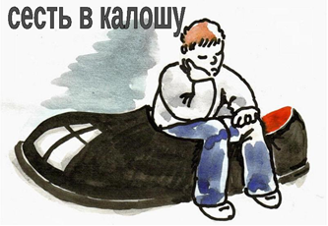
Фразеологизмы – это устойчивые сочетания слов, близкие по лексическому значению одному слову.
Баклуши бить – бездельничать
Зарубить на носу – запомнить
Намылить шею – проучить
Водить за нос – обманывать
Повесить нос – огорчиться
Сесть в калошу – опозориться
Перемывать косточки – сплетничать

Slide 6
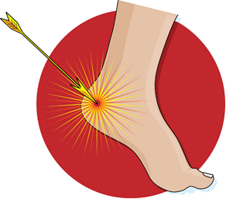
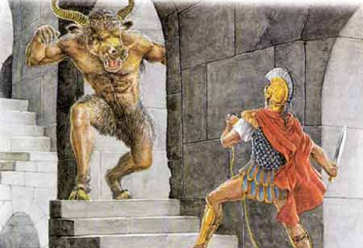
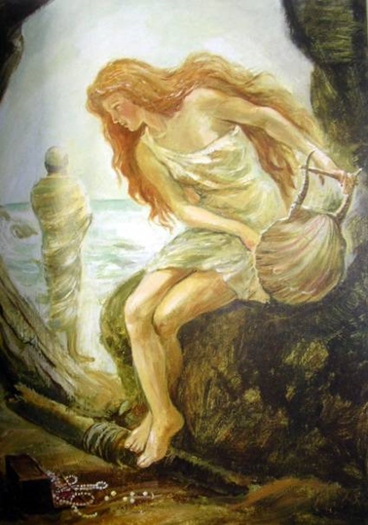
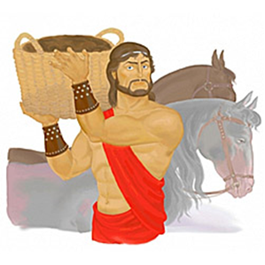
Фразеологизмы, пришедшие из мифов
Авгиевы конюшни - сильно засорённое, загрязнённое или захламлённое помещение.
Ахиллесова пята – уязвимое место .
Кануть в Лету – навсегда исчезнуть, быть забытым.
Двуликий Янус - двуличный человек.
Сизифов труд – бесконечная, бесплодная работа.
Ящик Пандоры – источник несчастий, великих бедствий.

Slide 7
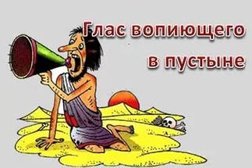
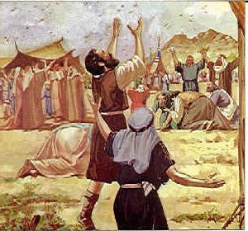
Фразеологизмы, пришедшие из Библии
Глас вопиющего в пустыне – напрасные призывы, остающиеся без ответа.
Допотопные времена – доисторические времена, очень давние.
Манна небесная – неожиданная удача, чудесная помощь.
Фома неверующий - человек, испытывающий постоянные сомнения, ничего не принимающий на веру.

Slide 8
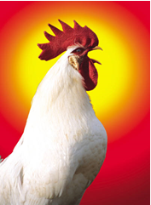
Фразеологизмы-омонимы
Пустить петуха - означает фальшиво произвести мелодию.
Пустить петуха – это поджечь что-то.

Slide 9
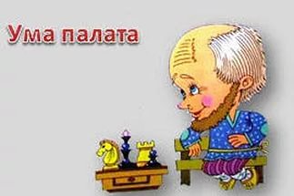
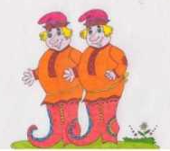
Фразеологизмы-синонимы
Два сапога пара – одного поля ягоды
Ума палата – семи пядей во лбу

Slide 10
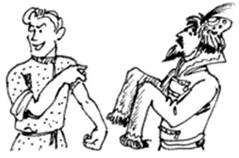
Фразеологизмы-антонимы
Хоть пруд пруди – кот наплакал
Засучив рукава –
спустя рукава

Slide 11
Фразеологические словари

Slide 12
Басни и. а. крылова
«Осёл и Соловей»: на тысячу ладов, за тридевять земель;
- «Тришкин кафтан»: тришкин кафтан;
- «Две собаки»: ходить на задних лапах;
- «Обезьяна»: мартышкин труд;
- «Кот и повар»: а Васька слушает, да ест;
- «Белка»: как белка в колесе;
- «Ларчик»: а ларчик просто открывался

Slide 13
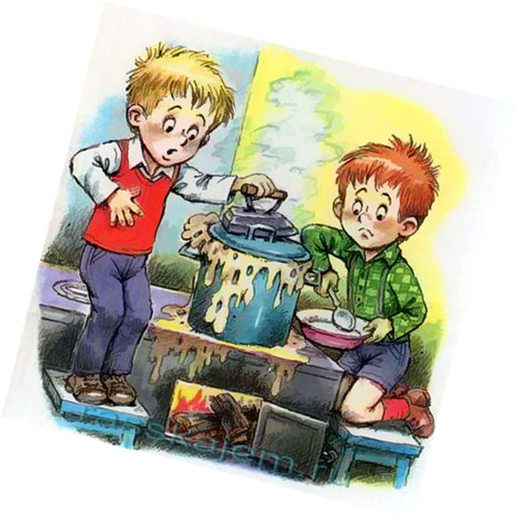
Рассказы н. носова
бежать во всю прыть, бить баклуши, в два счета, в трех соснах заблудились, взять на буксир, вывести на чистую воду, глядеть во все глаза, засучив рукава, как в воду глядел, как в воду опущенный, как с луны свалился, калачом не заманишь, намылить шею, не видать как своих ушей, ни жив ни мертв, пойти на край света, с ног валиться.

Slide 14
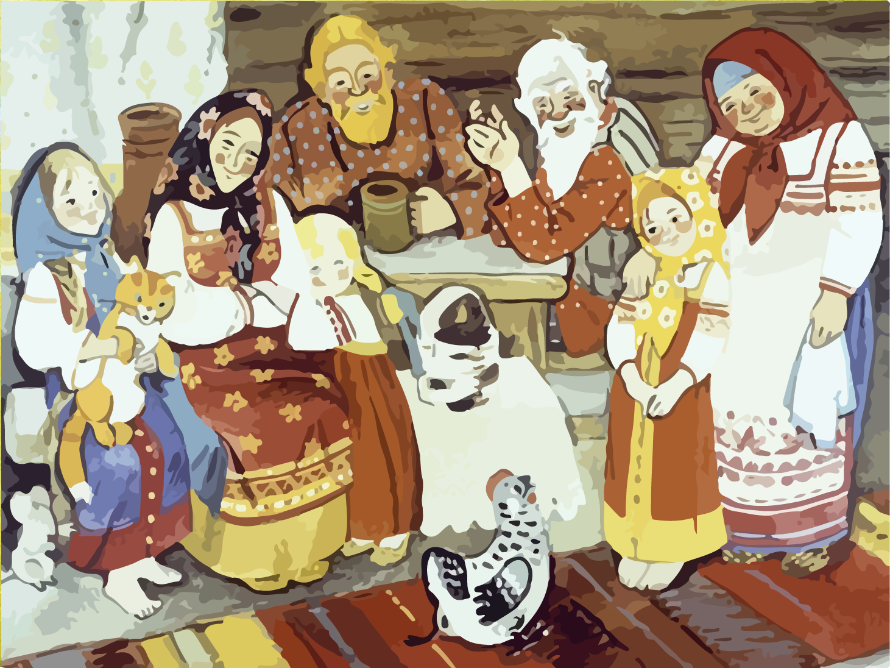
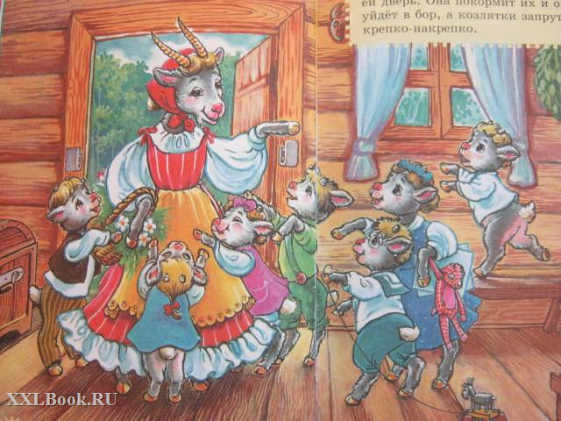
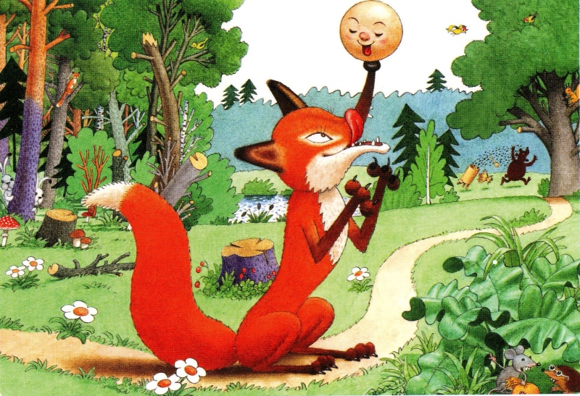
и я там был, мед-пиво пил; избушка на курьих ножках;
кощей Бессмертный;- Лиса Патрикеевна; ни в сказке сказать, ни пером описать;
при царе Горохе;
сказка-ложь, да в ней намек;
сказка про белого бычка; три дня и три ночи.

Slide 15
Социологический опрос
Были заданы такие вопросы:
1. Знаете ли вы, что такое фразеологизм?
2. Ваш любимый фразеологизм?
Результат: 78% взрослых знают, что такое фразеологизм, 22% не знают; из детей 43% знают, 57% не знают.
Чаще всего в речи опрашиваемых звучали фразеологизмы:
У взрослых- вешать лапшу на уши , как свои пять пальцев , как сонная муха.
У детей - сломя голову , как убитый , ни свет ни заря.

Slide 16
Водить за нос - обманывать
Фразеологизмы из повседневной жизни :

Slide 17
Считать ворон – быть рассеянным, невнимательным, а также - бездельничать

Slide 18
Витать в облаках – предаваться несбыточным мечтам

Slide 19
Подведём итоги…
Каков же результат моей работы? Самое главное – я узнала много фразеологизмов, о которых раньше и не слышала. В ходе работы я познакомилась с источниками фразеологизмов русского языка, узнала историю происхождения многих фразеологизмов, познакомилась с фразеологическими словарями, обратилась к произведениям художественной литературы. В результате чего пришла к следующим выводам: роль фразеологизмов в нашей речи действительно велика! Ведь недаром писатели очень часто употребляют их в своих произведениях, они помогают им ярко и образно дать характеристику герою, точно изложить свои мысли, сделать речь насыщенной, эмоциональной, богатой. Я убедилась, что фразеологизмы украшают нашу речь, делают её точнее и богаче ! Для развития нашей устной и письменной речи нужно читать как можно больше художественной и научно-познавательной литературы.

Slide 20
Интернет-ресурсы
❖ http://frazbook.ru
❖ http://shkatulka.net.ru/publ/slovari/slovar_frazeologizmov
❖ http://www.bookvoed.ru/view_images.php?code=444538&tip=1
❖ http://www.elhoschool.ru/russki/frazeol.htm
❖ http://edu.tltsu.ru/sites/sites_content/site1065/html/media6815/11.jpg
❖ http://iliustracija.lt/wp-content/gallery/erika/brevno_v_glazu2.jpg
❖ http://frazbook.ru/wp-content/gallery/illyustracii-k- frazeologizmam/bit_chelom.jpg
http://img.labirint.ru/images/comments_pic/0939/010labe6vj1253801714.jpg

